Slide 1



ÂM NHẠC
KHỞI ĐỘNG

Slide 2





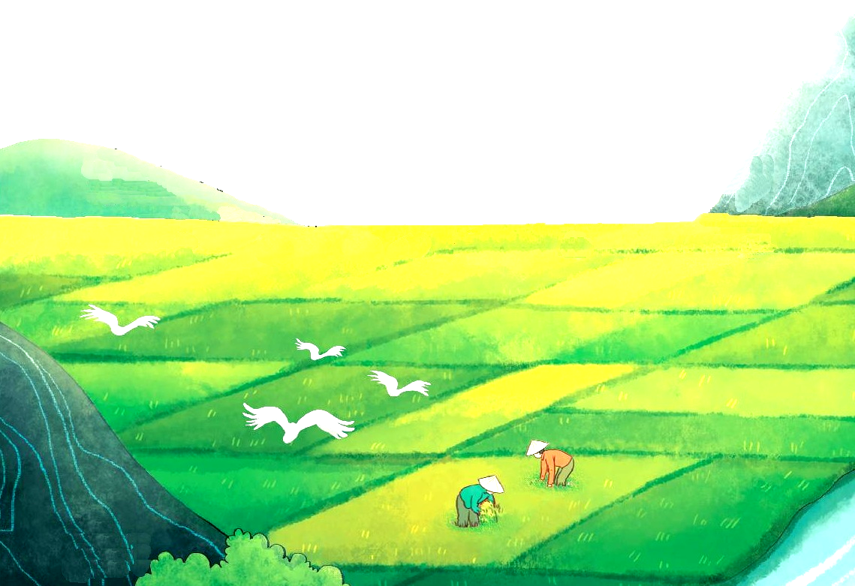





Lắng nghe và điền từ còn thiếu vào câu hát sau?
Và cho biết tên bài hát là gì?

Slide 3

Ôn tập bài hát:
TỔ QUỐC TA
Mộng Lân

Slide 4



TỔ QUỐC TA
Mộng Lân
HÁT CÙNG NHẠC ĐỆM
KẾT HỢP GÕ ĐỆM THEO NHỊP

Slide 5
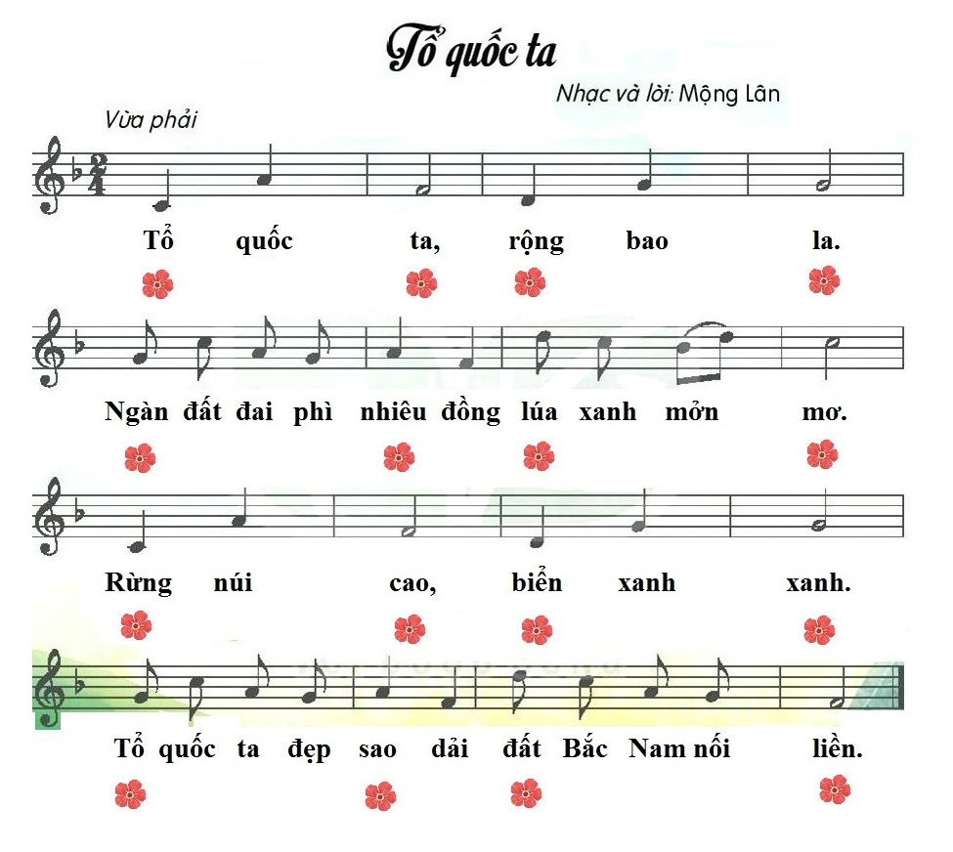
Nhịp

Slide 6
TỔ QUỐC TA
Mộng Lân
HÁT KẾT HỢP VẬN ĐỘNG
THEO BÀI HÁT
Notes:
6

Slide 8
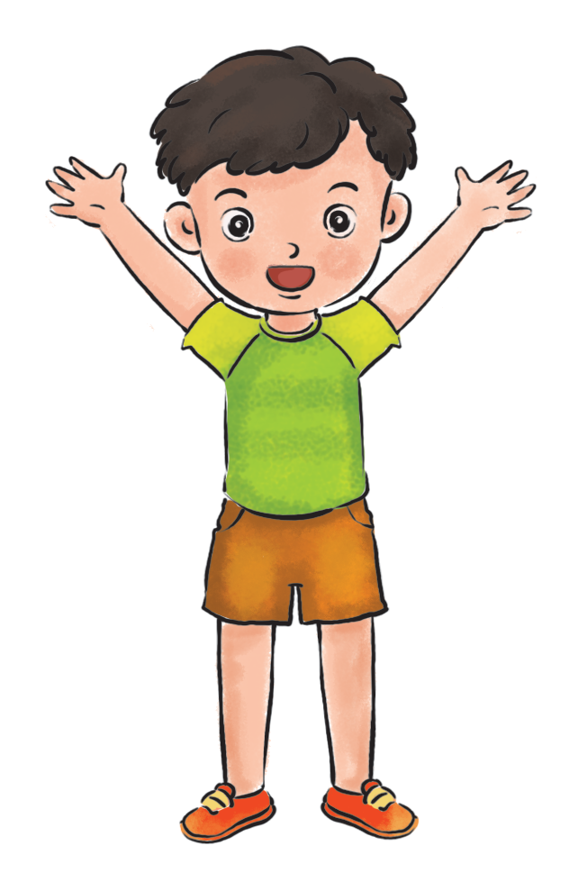
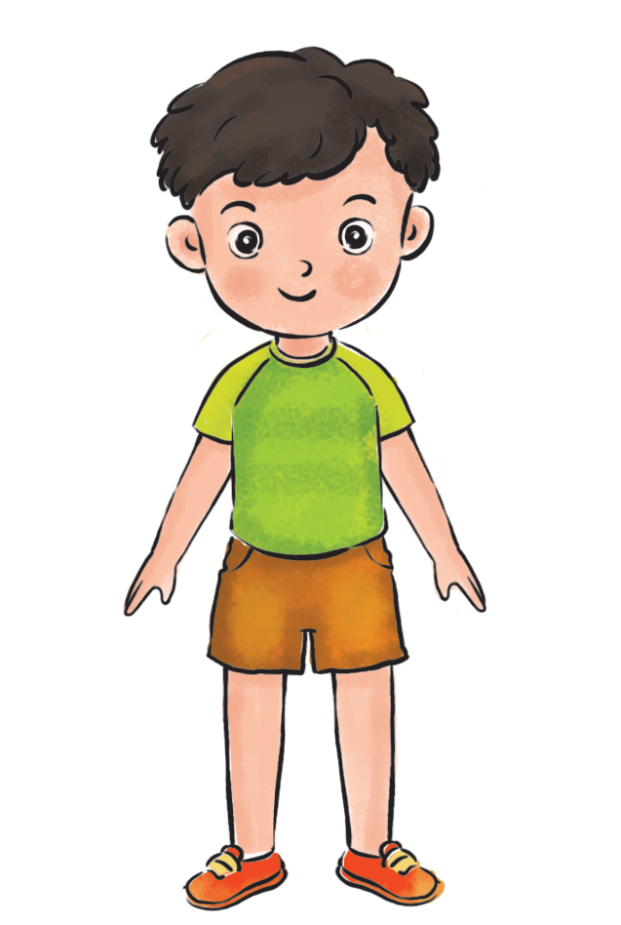
TRÒ CHƠI
Cây cao
Bóng thấp

Slide 9
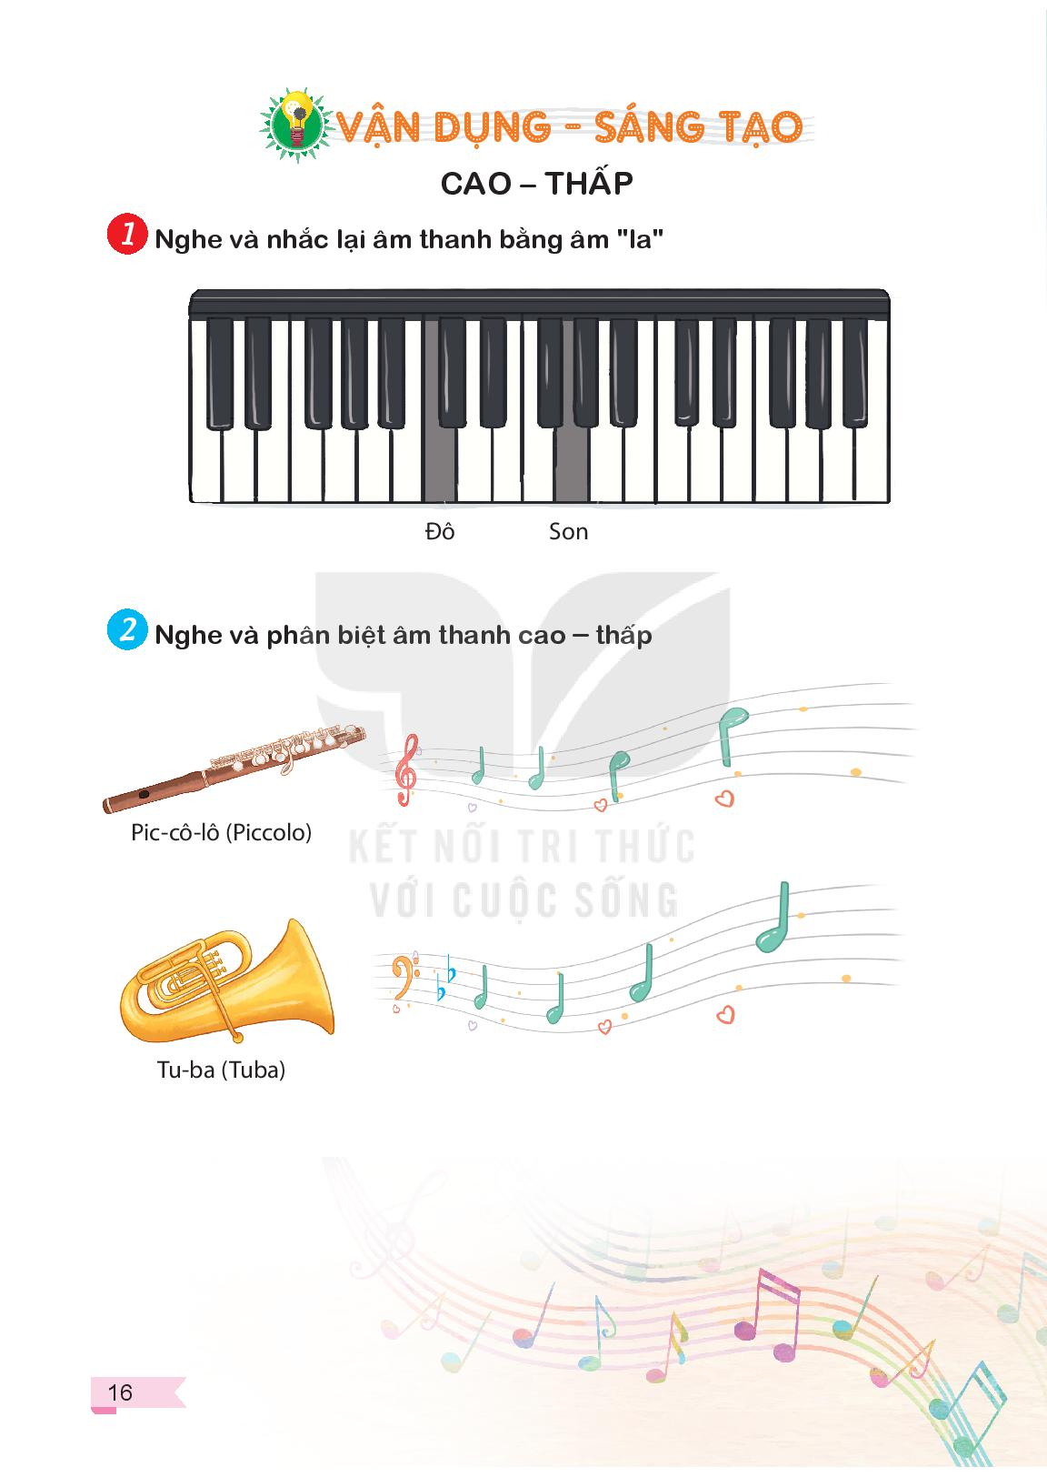
Vận dụng sáng tạo:
CAO - THẤP

Slide 10
Phân biệt âm thanh cao – thấp

Slide 11


Nghe và vận động

Slide 12
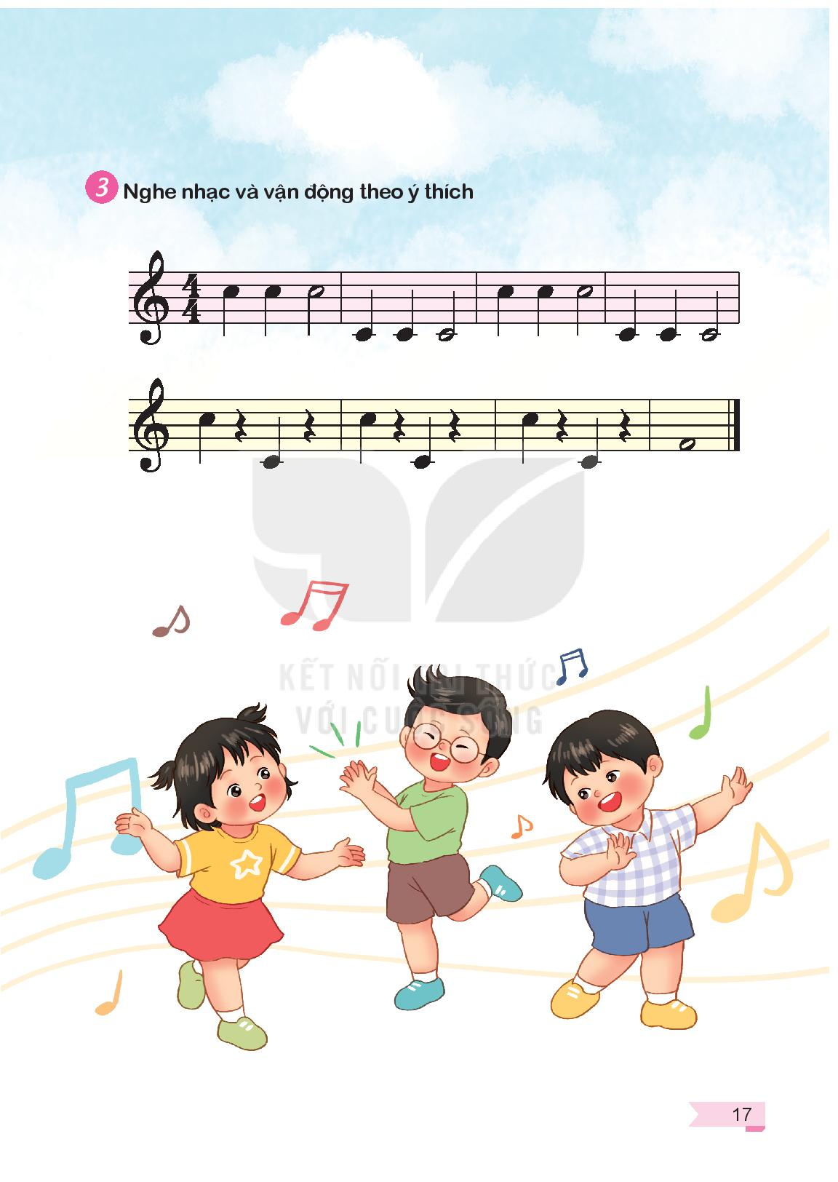
CAO – THẤP
NGHE NHẠC VÀ VẬN ĐỘNG
THEO Ý THÍCH

Slide 13


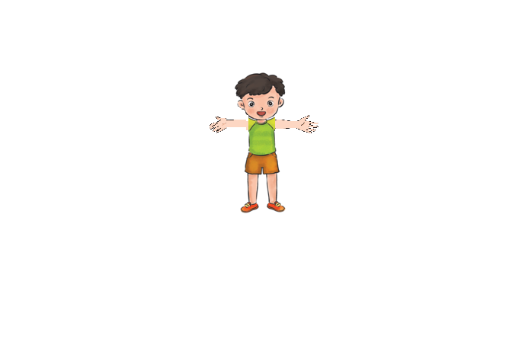

Slide 14
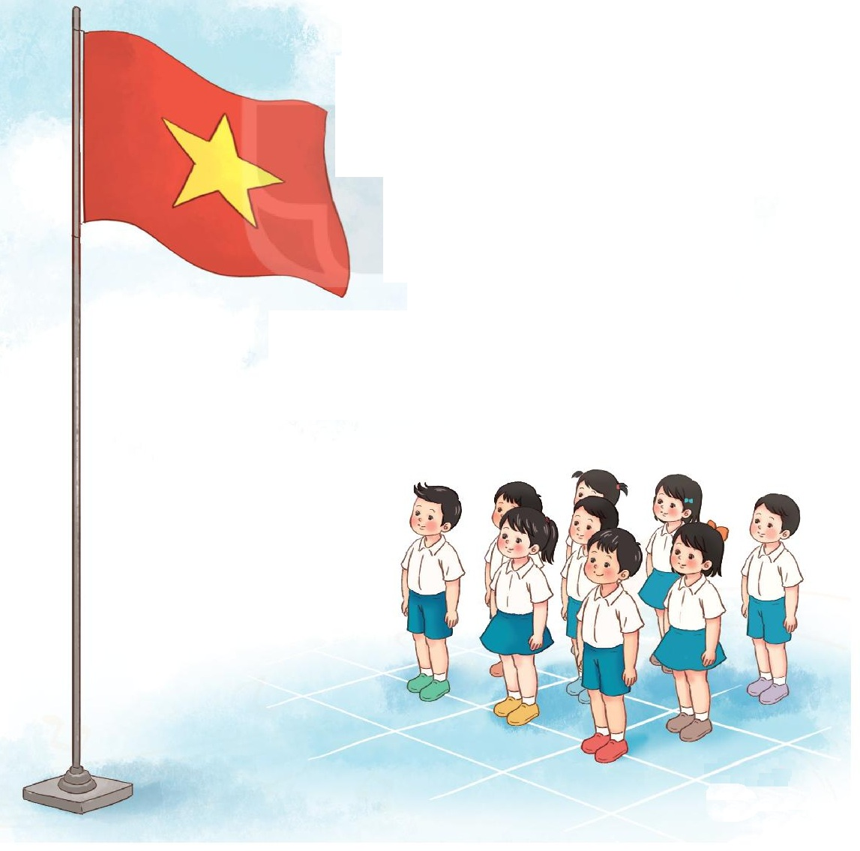
Tiết 3
Nghe nhạc:
QUỐC CA
Ôn tập nhạc cụ:
TRỐNG CON

